Slide 1
システムプログラミング 12/3~12/10 進捗報告
メンバー
望月杏奈 上田翠鳩
鈴木有里 山口秀敏

Slide 2
今週の予定
日程 | 作業内容
12/3(金) | ・渡邊さんの進捗管理システムのスケジュールを登録する ・データベース設計書のインスペクション（第2回クラス図インスペクションが終了次第）
12/6(月) | 会議実施（全員） ・データベース設計書インスペクションの返答、訂正 ・シーケンス図のインスペクション(データベース設計書インスペクション終了次第） ・状態遷移図の確認、状態遷移図のインスペクション
12/8(水) | 会議実施(全員) （上流工程インスペクション最終締め切り） ・データベース設計書のインスペクション返答と改訂 ・シーケンス図インスペクションの返答と訂正 ・状態遷移図のインスペクションの返答と訂正

Slide 3
今週の作業について
日程 | 作業内容
12/3(金) | 会議実施（全員、途中から山口抜け） ・渡邊さんの進捗管理システムのスケジュールを登録する ・第2回クラス図インスペクションの確認・返答・修正 ・シーケンス図の確認、インスペクション
12/6(月) | 会議実施（全員） ・土日の進捗確認（コーディング） ・データベース設計書の確認、インスペクション ・状態遷移図の確認、インスペクション
12/7(火) | 会議実施（上田、鈴木、望月） ・貴一さんと本番環境について確認 ・シーケンス図インスペクションへの返答と修正
12/8(水) | 会議実施(全員) （上流工程インスペクション最終締め切り） ・データベース設計書のインスペクション返答と改訂 ・状態遷移図のインスペクションの返答と訂正 ・システムの動作の確認と修正

Slide 4
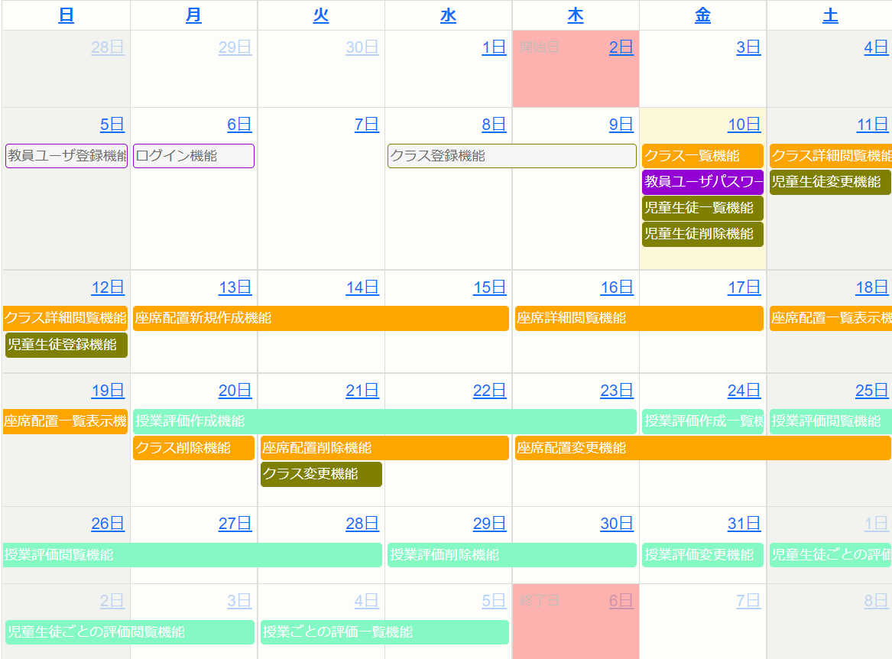
開発スケジュール

Slide 5
今週の作業の問題点
開発や、開発する際のbranch管理などの情報共有が甘かった。
８日までにインスペクションを行うのか、８日までに返答まで完了すればよいのかが曖昧なままで焦ってしまった

Slide 6
来週の予定
日程 | 作業内容
12/13(月) | 会議実施 ・状態遷移図の確認 ・進捗報告、コーディング内容確認 ・データベース設計書のインスペクション返答 各自コーディング
12/15(水)

Slide 7
開発スケジュール

Slide 8
全体のスケジュール
日付 | 内容
11/5 | 開発計画書初版作成完了,開発ルールの作成,仕様書の作成とピアレビュー,仕様書のインスペクション
11/10 | 仕様書の共有,各自画面シナリオの作成
11/10 | インスペクションを受けての仕様書の改訂,画面シナリオの作成とすり合わせ,画面シナリオのピアレビューとインスペクション1
11/12 | 画面シナリオインスペクション1を受けての改訂,ピアレビュー,画面シナリオインスペクション2
11/19 | 画面シナリオインスペクション2回目完了
11/26 | クラス図&データベース設計書作成完了。クラス図&データベース設計書のインスペクション完了
12/3 | シーケンス図、ステートチャート図、その他の必須成果物作成完了。インスペクション完了
12/3～ | 各自成果物作成開始（ユーザ登録、ログイン関係）
～12/8 | 上流工程の成果物 インスペクション締め切り
12/10 | 各自成果物作成
12/17 | 各自成果物作成
12/24 | 各自成果物作成
12/31 | 各自成果物作成
1/5 | 成果物確認（仮）
1/7 | 結合テスト終了
1/14 | 最終成果物、画面シナリオ最新版提出
1/21 | 最終成果物提出 （次週に変更の可能性あり）
1/28 | 成果発表に向けて準備
2/4 | 成果発表

